Slide 1
Resultados de la semana en curso y programación de la semana 48 de 2015 V1
27/11/2015
1
1
Notes:
1

Slide 2
Resultados de la semana en curso:
Comentarios generales
27/11/2015
2
2

Slide 3
Resumen semana actual N° 47/15
Durante la semana el despacho se ha realizado con los generadores auto despachados, rio Negro y Salto Grande a pleno.
En vista de la situación hidrológica se exportará durante toda la semana un monto de energía de aproximadamente 93 GWh.
Durante la semana se realizaron cierres parciales de la central Terra
En función del descenso del vertido de Terra se comenzó a modular la generación de Palmar
Por diferentes motivos las pruebas en la conversora de Melo solo se ha llegado a intercambiar 150 MW, aunque se espera que hoy se pueda superar este monto.
Se están produciendo precipitaciones en las cuencas delos ríos Negro y Uruguay y se cuenta con alerta meteorológica nivel naranja por precipitaciones importantes para el norte del país
El sábado quedo nuevamente disponible la central Motores

Slide 4
Perspectivas para la semana 48
La situación de los recursos hidráulicos es la siguiente:
  Río Uruguay, CTM informa el día de hoy para la semana entrante vertido hasta el 01/12/2015 por lo menos. Aportes del orden de 8000 m3/s sin lluvias y 9600 m3/s con lluvias previstas.
  Río Negro, se espera que Terra vierta algunos días más aun sin producirse precipitaciones, situación que podría extenderse de ocurrir nuevas precipitaciones, Palmar esta con vertederos cerrados.
Para la semana entrante adicionalmente a las precipitaciones que se están produciendo hoy, existen mas pronósticos de precipitaciones para ambas cuencas
Se estima se continuaran las pruebas de la conversora durante el sábado yel resto de la semana entrante de ser posible.
De acuerdo al programa previsto (aportes sin lluvias de ayer se deberá exportar hasta el domingo) aunque esto seguramente cambie y sean mas días.

Slide 5
DESPACHO PROPUESTO
De acuerdo al programa previsto por CTM debido a los altos aportes que se están registrando y a los pronósticos de nuevas precipitaciones para todas las cuencas, se mantiene el riesgo de vertimiento para todo el sistema hasta el día lunes inclusive. El despacho propuesto hasta ese día es:
  Auto despachados.
  Salto a pleno exportando excedentes.
  Terra para cota de 80.70m.
  Palmar para cota de 40.10m.
  El día lunes se revisara la programación para el resto de la semana.

Slide 6
Resultados de la semana en curso:
Comparación ejecutado-programado
.
27/11/2015
6
6

Slide 7
Datos globales semanales (jueves)

Slide 8
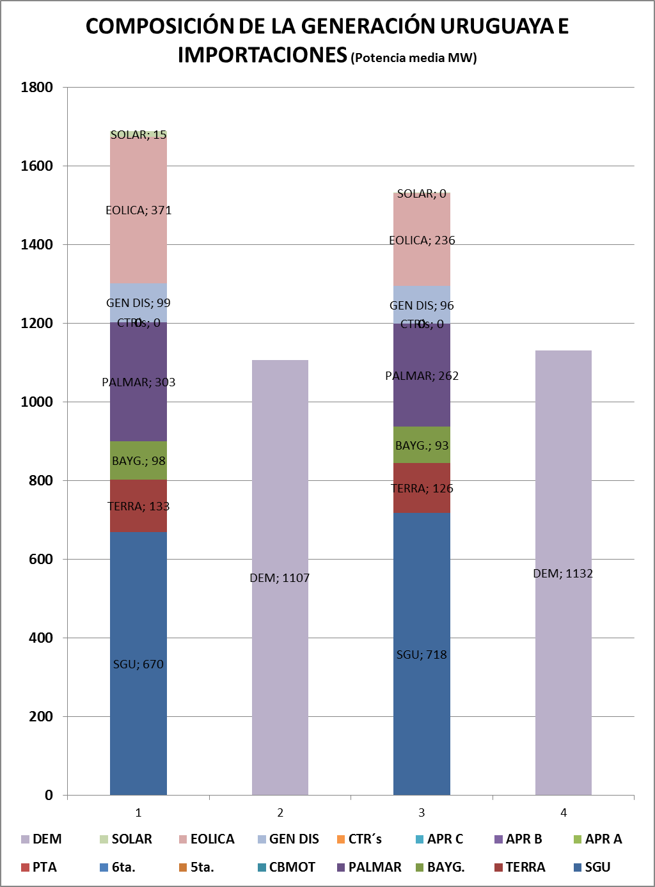
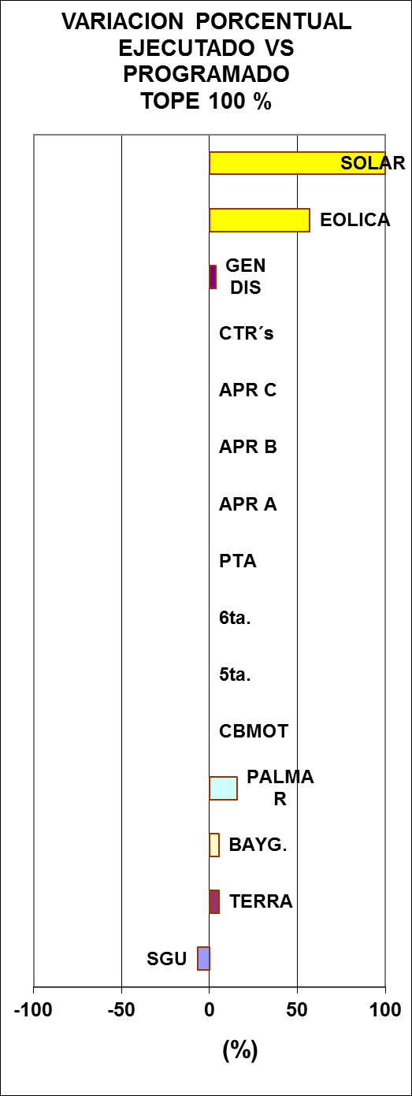
Datos globales semanales (jueves) Comparación previsto-ejecutado suministro de la demanda

Slide 9
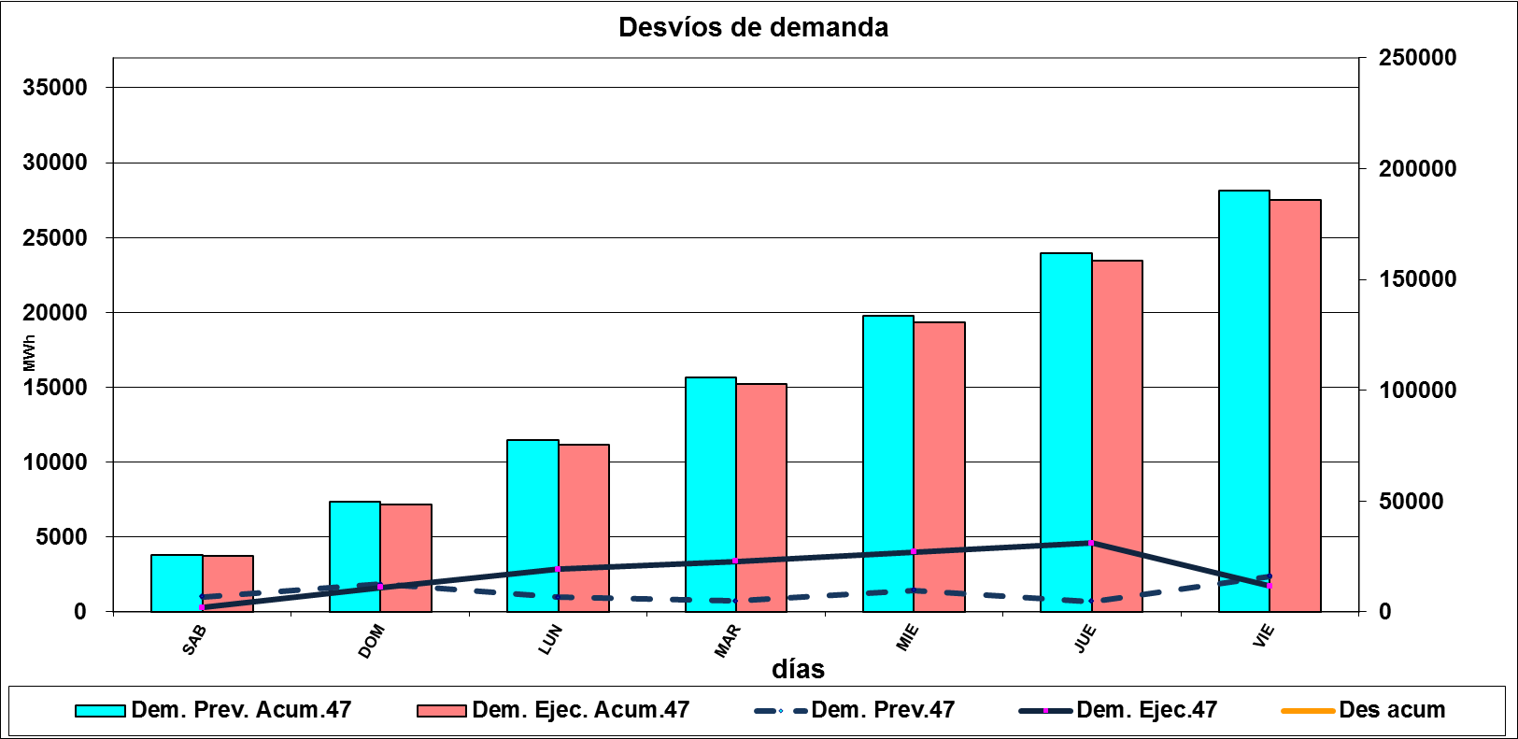
Evolución de la demanda

Slide 10
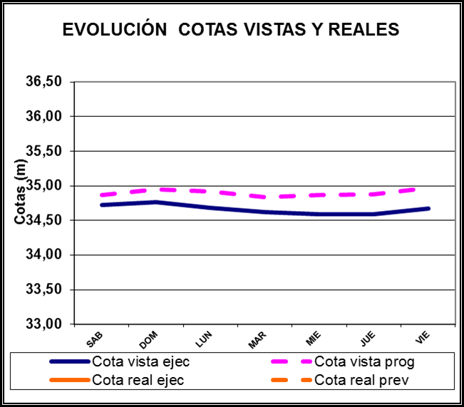
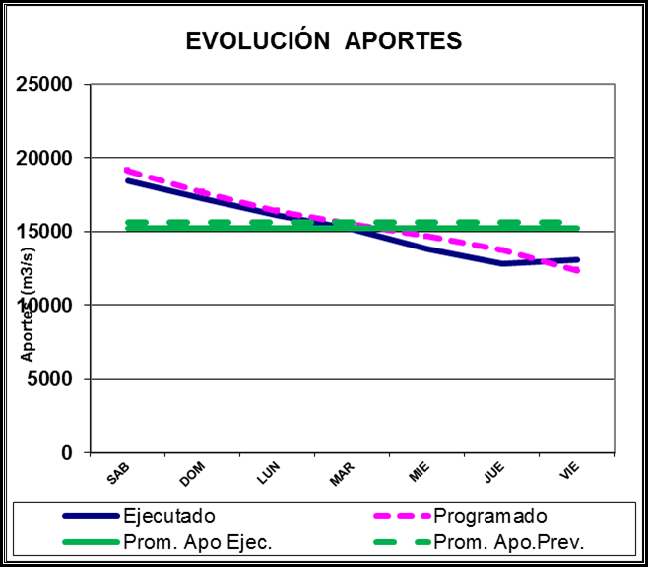
COMPARATIVO DE APORTES DE CENTRALES HIDRAULICAS
SALTO GRANDE

Slide 11
RIO NEGRO

Slide 12
Previsiones de generación eólica
En pronóstico de UTE, en el pronóstico falta parques Melowind y Carape I+II, mientras el real los contiene

Slide 13
Semana próxima
27/11/2015
13
13

Slide 14
Previsión temperaturas (Accuweather, jueves)

Slide 15
Foto satelital correspondiente a las 0900 horas UY

Slide 16
Precipitaciones previstas para los próximos días, Fuente INMET (viernes)

Slide 17


Slide 18
Previsión aportes Salto Grande (Fuente CTM, viernes)

Slide 19
Programación semanal
2015-48
27/11/2015
19
19
Notes:
19

Slide 20
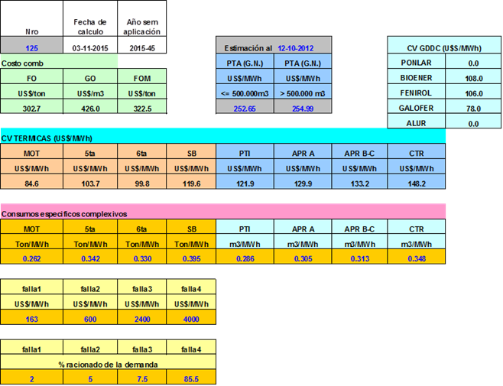
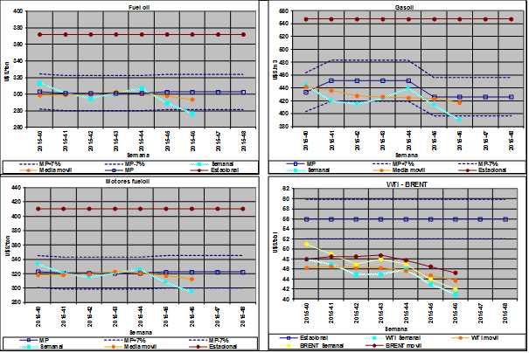
COSTO GENERACIÓN TÉRMICA

Slide 21
PREVISIÓN DE MANTENIMIENTOS

Slide 22
MODELOS

Slide 23
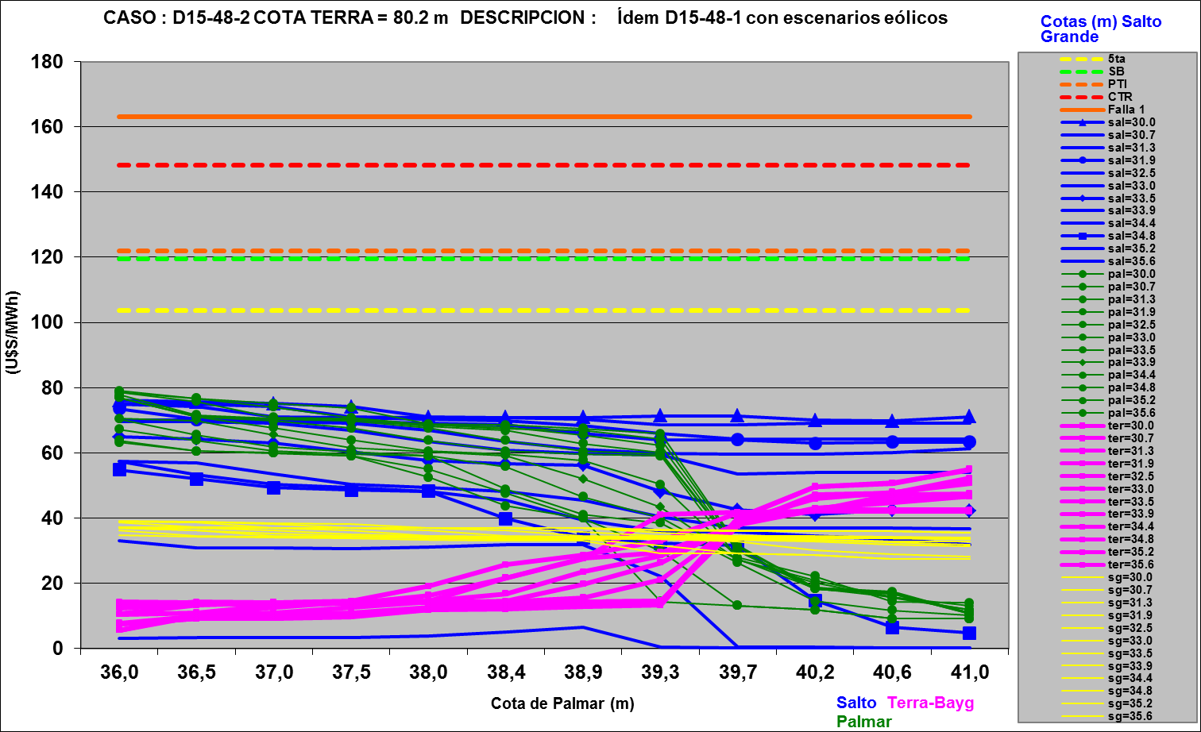
Mediano plazo

Slide 24
Caso libre, aportes sin lluvias sin dejar que Terra baje de 80,7 metros

Slide 26
SimSEE, CASO LIBRE

Slide 28
Programa de generación de la semana 48/15:
27/11/2015
28
28

Slide 29
Programa semanal (jueves)
No están consideradas las pruebas de la conversora

Slide 30
Programa semanal

Slide 31
Programa semanal (jueves)

Slide 32
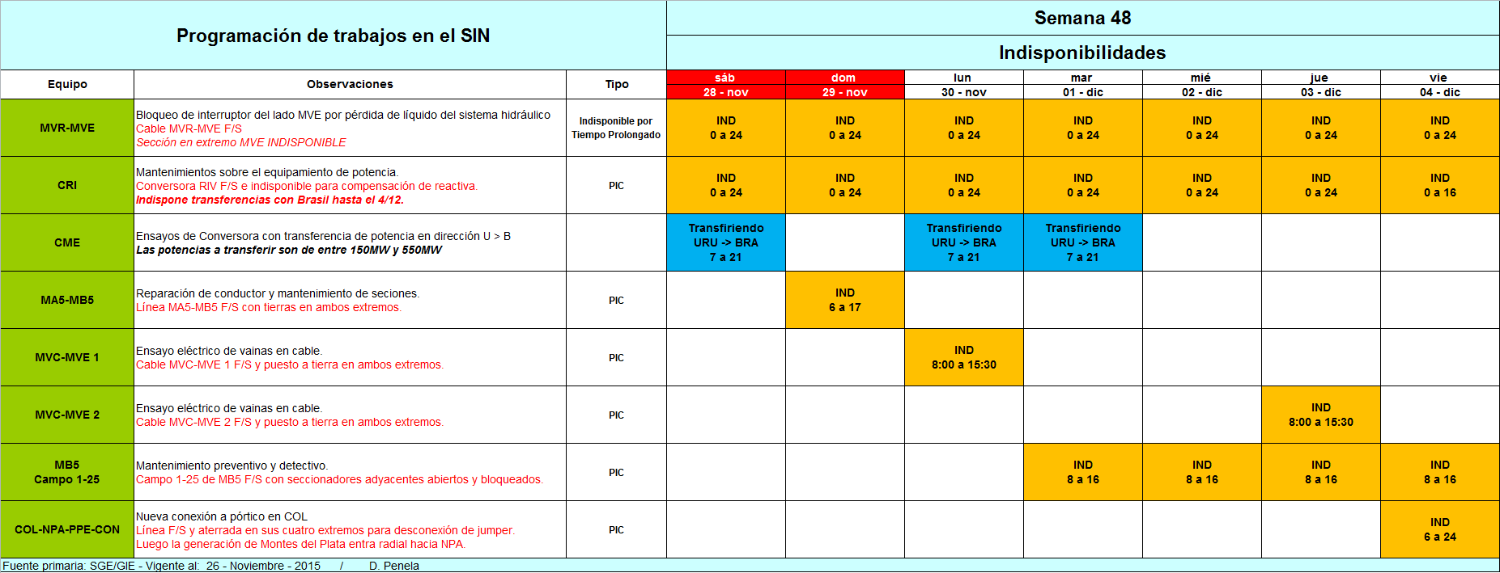
Principales trabajos en la red
Las pruebas de conversora son hasta hora 18 de Brasil

